Slide 1


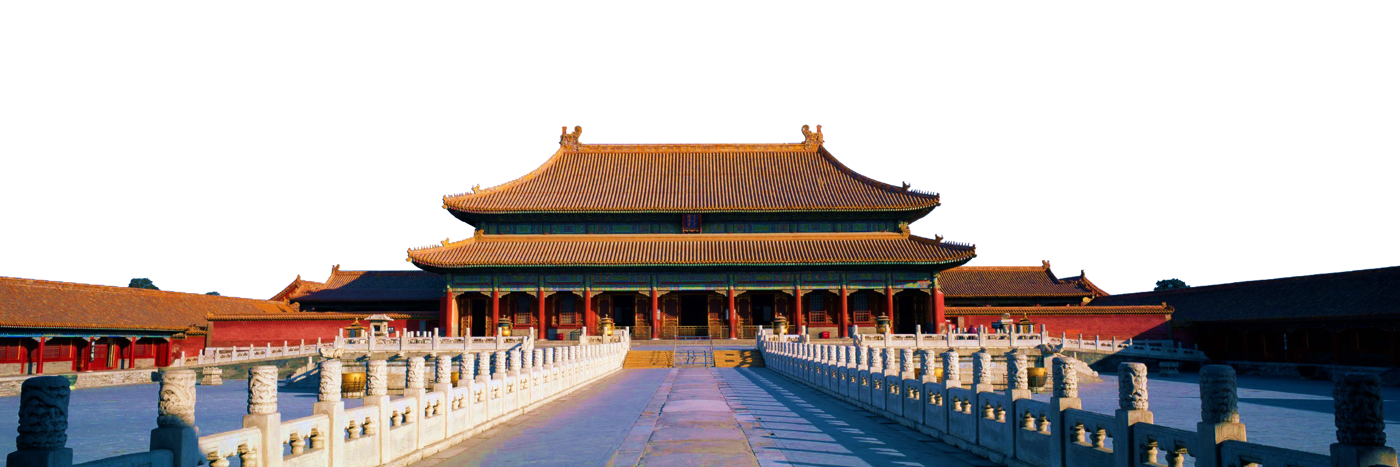

中国
建筑
的特征

Slide 2

你能用一些词语形容一下你印象中的中国建筑的特征吗？
绿树红墙
精雕细刻
富丽堂皇
琼楼玉宇
雕梁画栋
勾心斗角
美轮美奂
鳞次栉比
金碧辉煌

Slide 3
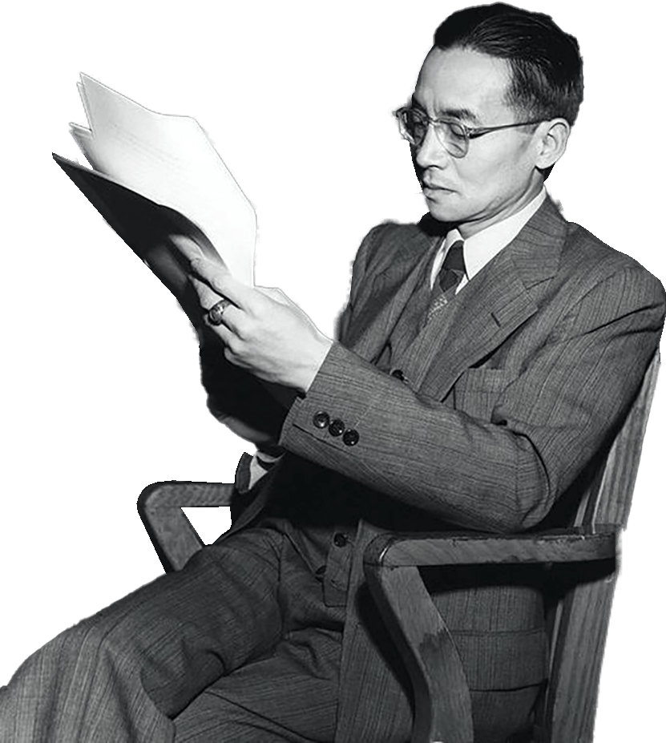
作者简介
梁思成（1901—1972），我国著名建筑学家，清华大学教授，广东省新会县人。
1901年4月20日生于日本，1915年至1923年就学于北京清华学校，1924年赴美留学入康乃尔大学，1927年获宾夕法尼亚大学建筑系硕士，1927年、1928年在哈佛大学美术研究院学习。1928年回国。
1946年为清华大学创办了建筑系，担任教授兼系主任到1972年。历任中国建筑学会副理事长、北京土建学会理事长、中国科学院技术科学学部委员、首都人民英雄纪念碑建设委员会副主任等职，1972年1月9日病逝于北京。

Slide 4
写作背景
本文发表于1954年1月。建国初期，随着北京新城建设的开展，古城的城墙和城门也随之面临被拆除的命运。为此，梁思成奔走呼告，然而，他的呼吁无济于事，城墙被拆了，能代表老北京的城楼和牌坊也被拆除了......

Slide 5
写作背景
梁思成先生不仅是一个伟大的建筑学家，更是一个具有民族、国家意识的中国人。本文的写作目的也不止在于向大众介绍中国建筑的特征，而是呼吁继承发扬中国建筑的优秀传统,以创造中国的新建筑。
中国建筑的个性乃即我民族之性格。
———梁思成《中国建筑史》

Slide 6

初读：理清脉络
全文可分为四个部分：
1~2段：中国建筑体系及影响（总）
3~13段：中国建筑的九大基本特征（分）
14~17段：中国建筑的风格和手法（文法和词汇）（递进）
18~20段：各民族的建筑之间的“可译性”问题（总）。

Slide 7
思考：作者介绍中国建筑的特征是按什么顺序展开的？
整体感知

Slide 8
个别建筑构成
总体
特征
整体
中国建筑的基本特征
平面布置
主
木材结构
结构
方法
斗拱
举折和举架
屋顶的装饰作用
局部
外观装饰
颜色的选择—朱红
次
部件的装饰作用
材料的装饰作用

Slide 9
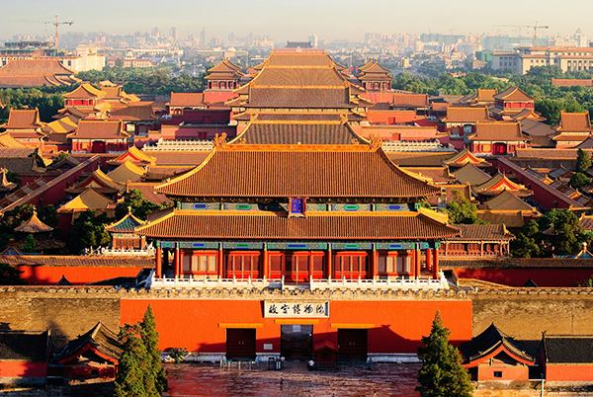
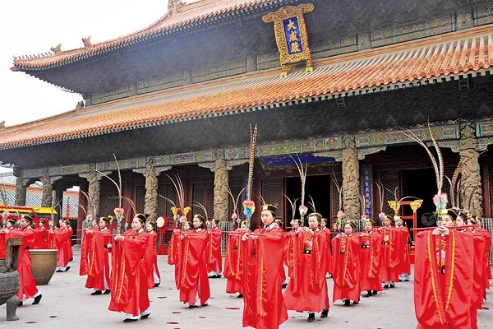
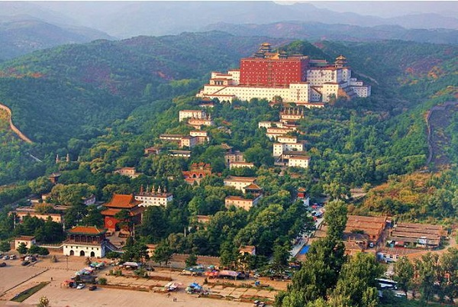
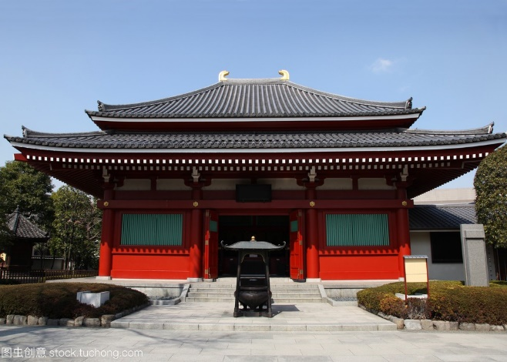
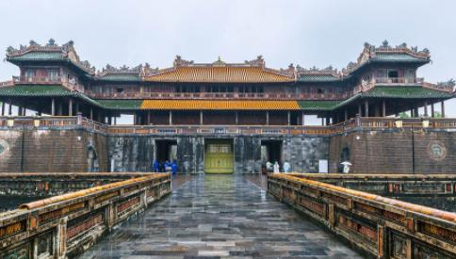
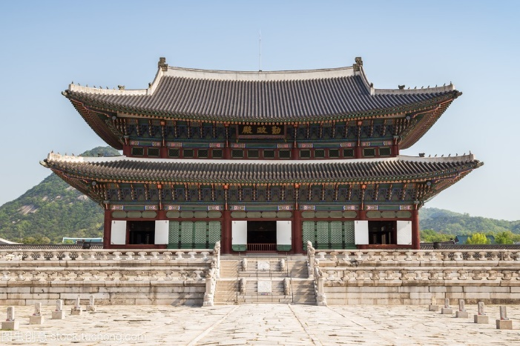
【任务一】梳理文本内容
阅读第一部分，中国的建筑体系有什么特点？
故宫
曲阜孔庙
承德避暑山庄
越南顺化皇城
韩国景福宫
日本寺庙

Slide 10
【任务一】梳理文本内容
阅读第一部分，中国的建筑体系有什么特点？
考古学家所发掘的殷代遗址证明，至迟在公元前15世纪，这个独特的体系已经基本上形成了。它的基本特征一直保留到了最近代。三千五百年来，中国世世代代的劳动人民发展了这个体系的特长，不断地在技术上和艺术上把它提高，达到了高度水平，取得了辉煌成就。
成型较早
世代相承
创新发展
明确：从空间（地域，分布广大）
从时间（历史，历史悠久）
两个角度概述了中国传统建筑体系的形成和特点。

Slide 11
阅读3—13段：【任务一】概括中国建筑的九大特征，简要分析每处使用的说明方法。
分析第二部分：

Slide 12

任务一：用简洁的语言概括中国建筑的九大特征
5
1
2
3
4
6
7
8
9
举折举架
建筑构成
平面布局
木材结构
斗拱结构
屋顶翘角
颜色装饰
构件装饰
建材装饰

Slide 13

整体感知：
概括中国建筑的九大特征是按什么顺序展开的？哪些属于结构特征？哪些属于装饰特征？
中国建筑的九大特征
1.个别建筑构成
2.群体建筑构成
3.结构方法
4.斗拱
5.举折、举架
6.屋顶
7.颜色
8.部件的装饰作用
9.材料的装饰作用
总体特征
结构方法
外观装饰

Slide 14
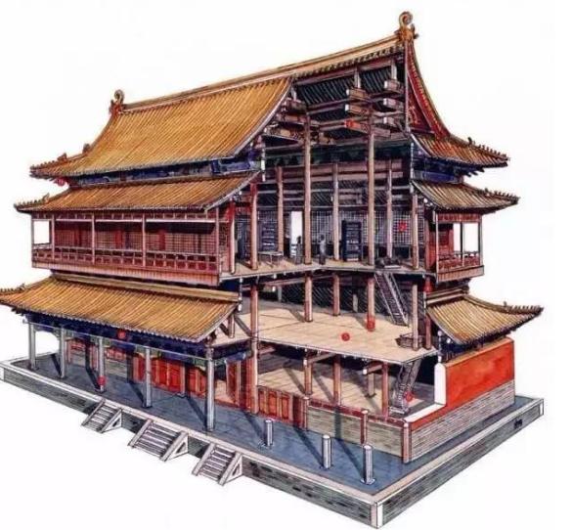
中国建筑的特征
一、 讲立体构成
单个的建筑自下而上一般是由台基、主体（房屋）和屋顶三个主要部分构成的。
屋 顶
作
诠
释
房 屋
台 基

Slide 15
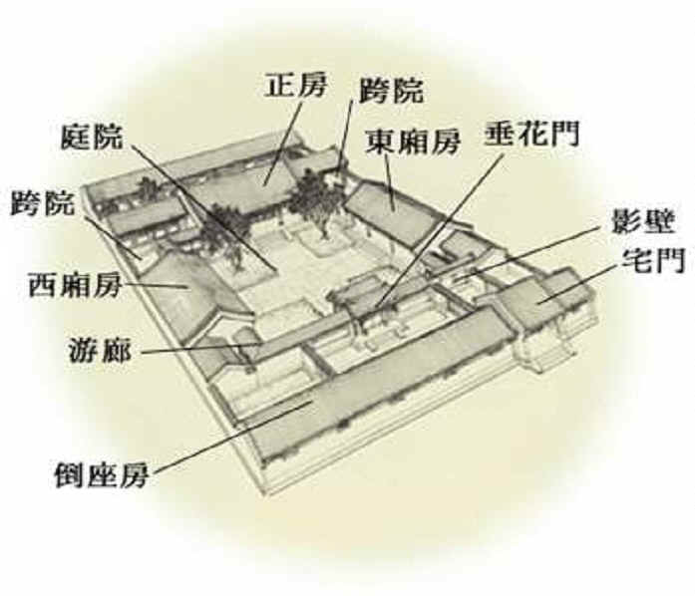
二、讲平面布局，一所房子由一个建筑群落组成，左右呈轴对称，主要房屋朝南，整个建筑群有主有从，有“户外的空间”。
左右对称
坐北朝南
有主有从
户外起居
群体建筑的
平面布局特征
举例子

Slide 16
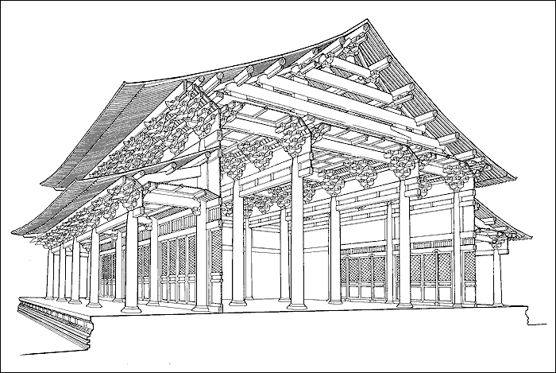
（三） 木材结构。立柱横梁形成梁架，
墙门窗设置自由。
横梁
立柱

Slide 17
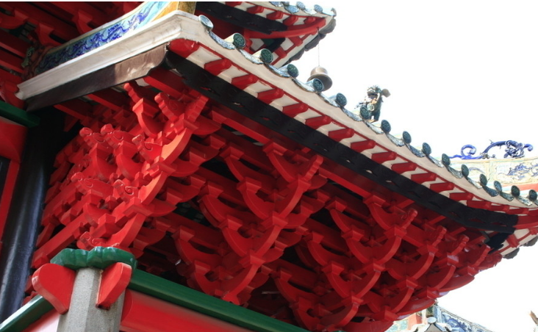
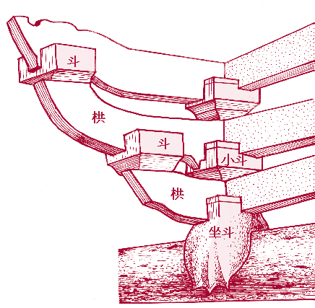
四、斗拱结构 | 斗、拱 | 减少剪力，装饰
先描述“拱”是“弓形短木”，斗是“斗形方木块”，它们组合起来称“斗拱”。它不但可“用以减少立柱和横梁交接处的剪力”，还具有装饰作用。
下定义
举例子

Slide 18
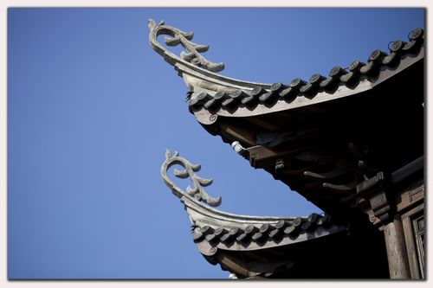
（五）举架形成屋顶斜坡弯曲面。
举架

Slide 19
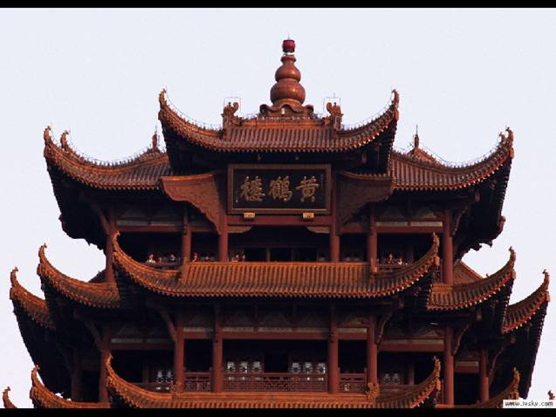
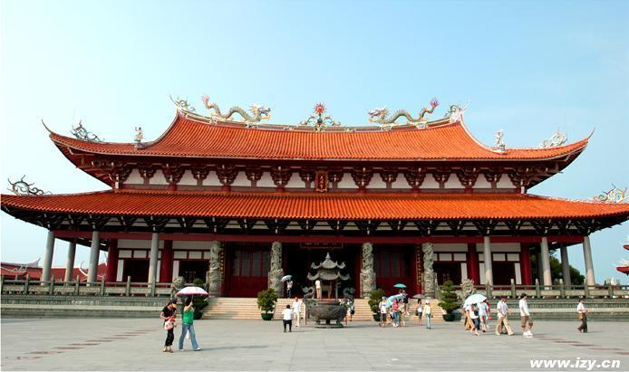
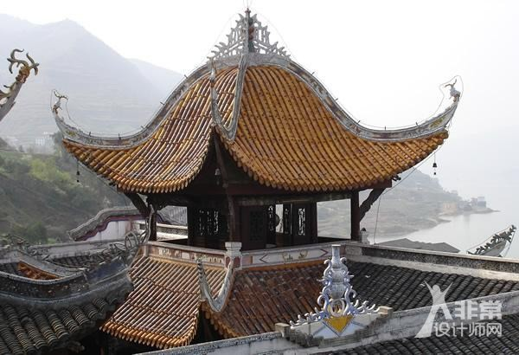
如翚斯飞
（六）屋顶
如鸟斯革
相关诗句：
有亭翼然临于泉上者，醉翁亭也。
——欧阳修《醉翁亭记》
各抱地势，勾心斗角。
——杜牧《阿房宫赋》

Slide 20
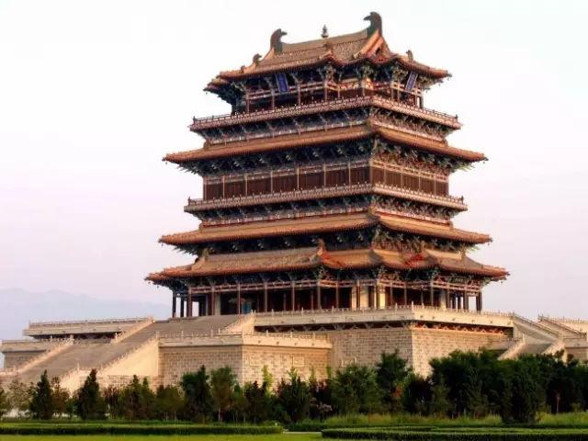

屋顶翘角 | 瓦 | 装饰
“如鸟斯革，如翚斯飞”（轻盈、朴实、威严）“翘起如翼”（采光、排水）的屋顶是我们民族的骄傲。

Slide 21
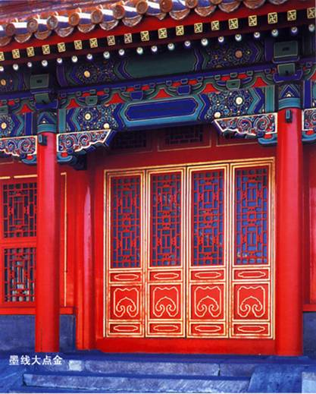


七、颜色 | 朱红、彩绘 | 用色大胆

Slide 22
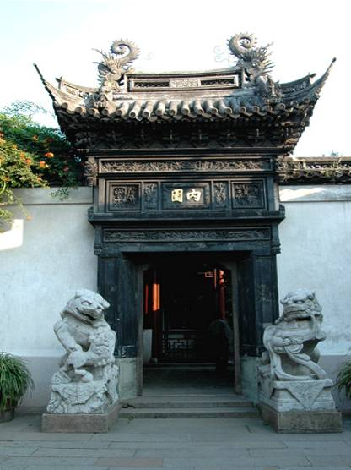
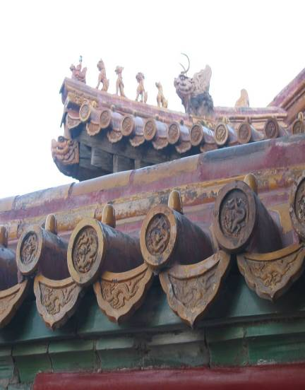
八、部件的装饰作用
脊 吻
瓦 当

Slide 23
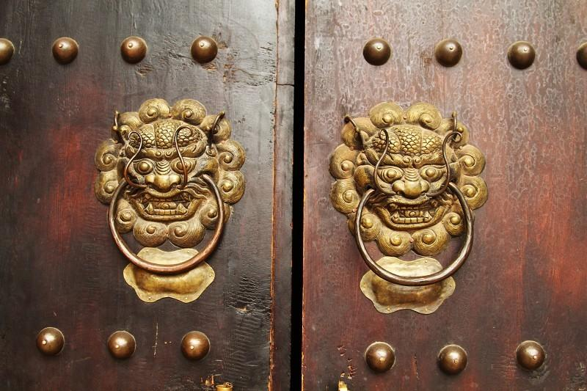
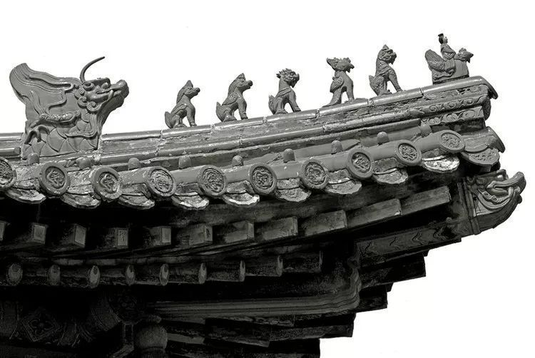
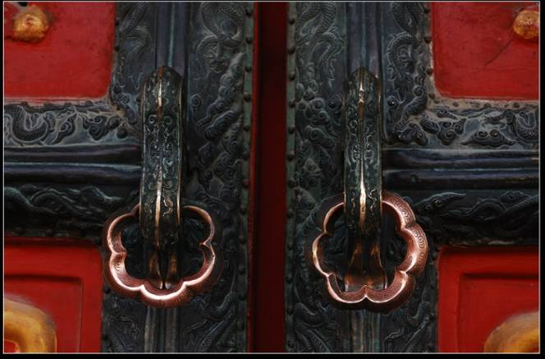
八、构件装饰 | 脊吻、门窗 | 高度装饰
垂脊吻
门环

Slide 24

九、材料 | 有色琉璃、油漆、木雕、石雕、砖雕 | 装饰
大量使用有色琉璃砖瓦，尽量利用各色油漆的装饰潜力。

Slide 25
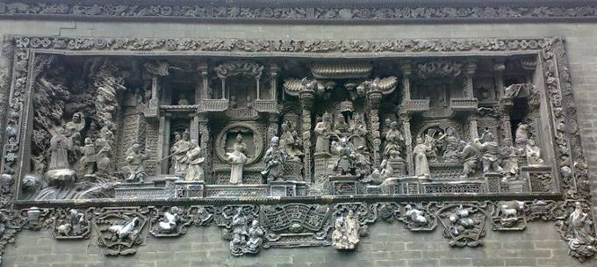
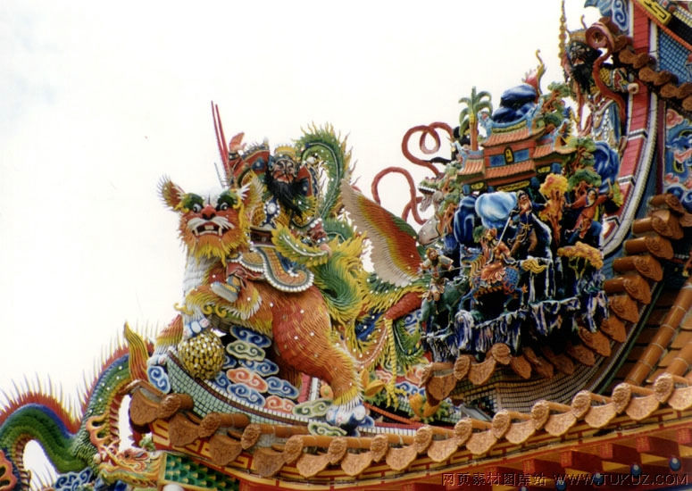
浮雕
琉璃

Slide 26
在介绍了中国建筑的九大特征之后，作者又提出了什么问题？
1.中国建筑的“文法”问题
2.各民族建筑之间的“可译性”问题

Slide 27
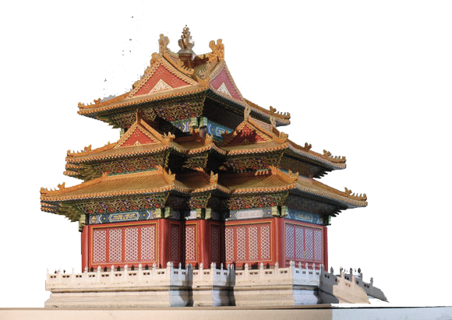
共读研讨“文法”、“词汇”、“可译性”。
语言和文学 | 建 筑 学
文法
词汇
大文章
小品
可译性
中国建筑的法式或惯例
建筑的单个构件和因素
宫殿、庙宇等
山亭、水榭等
建筑功能一致，但表现形式不同

Slide 28
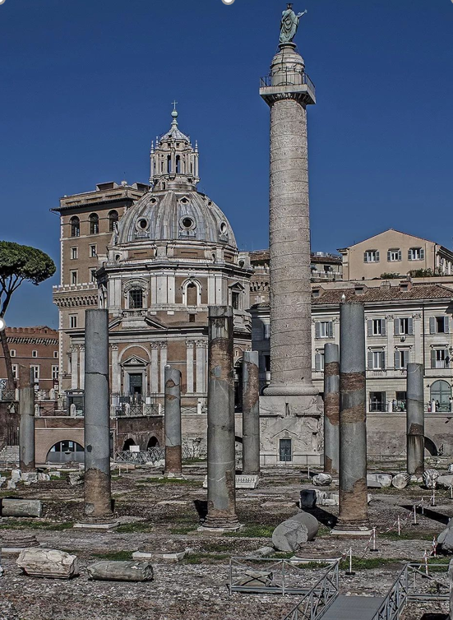
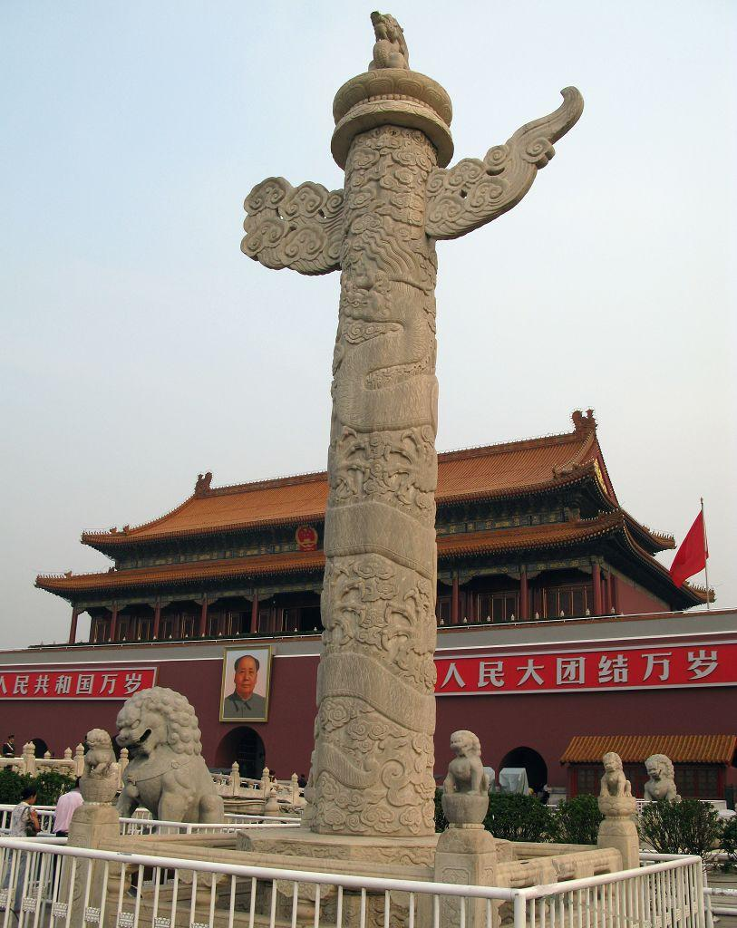
中国的华表柱与巴黎的图拉真纪念柱

Slide 29
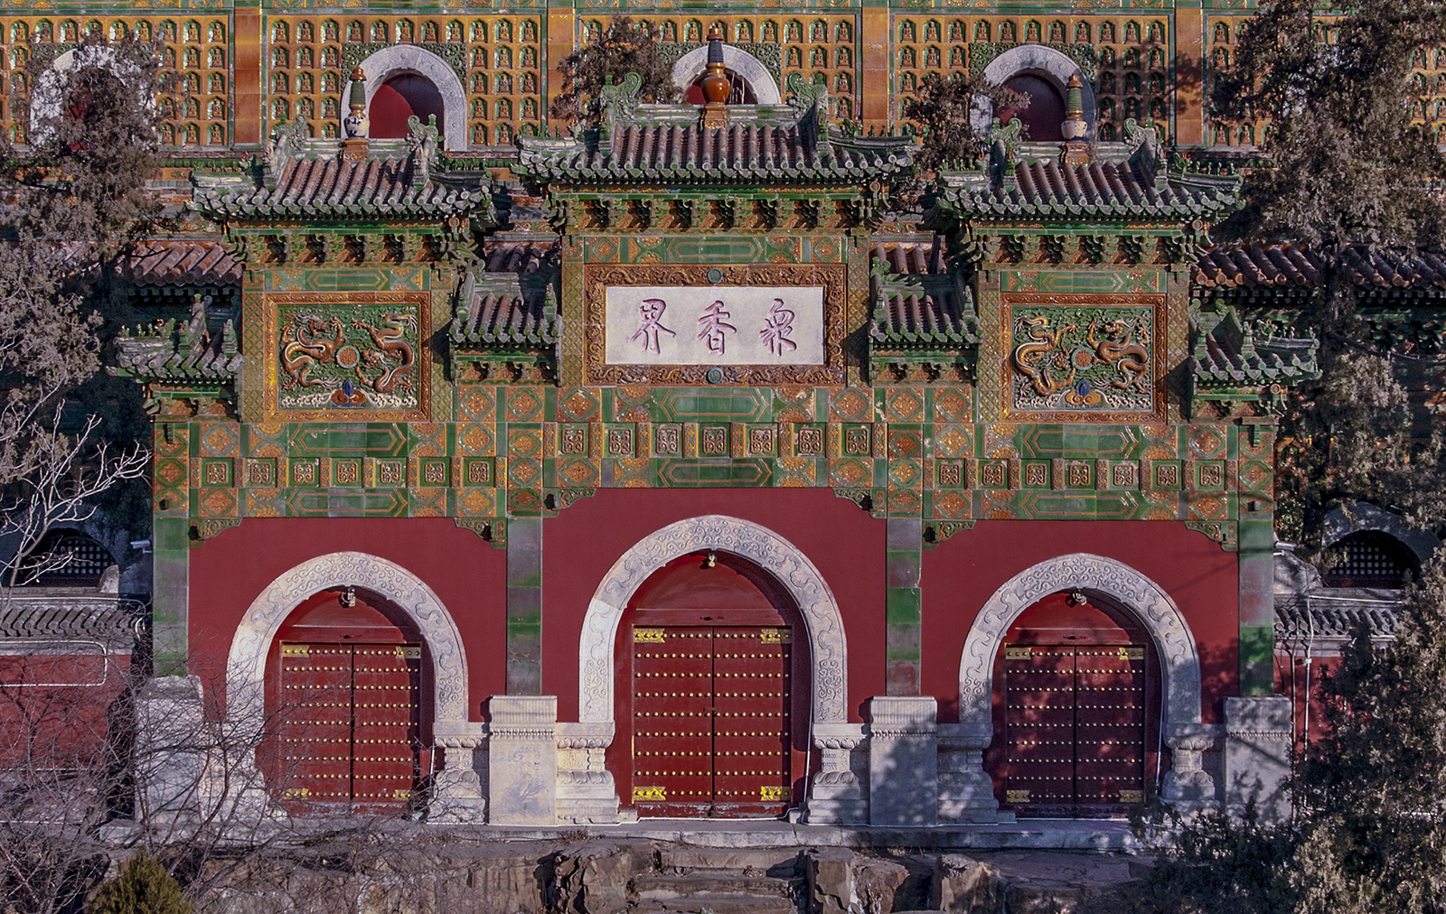
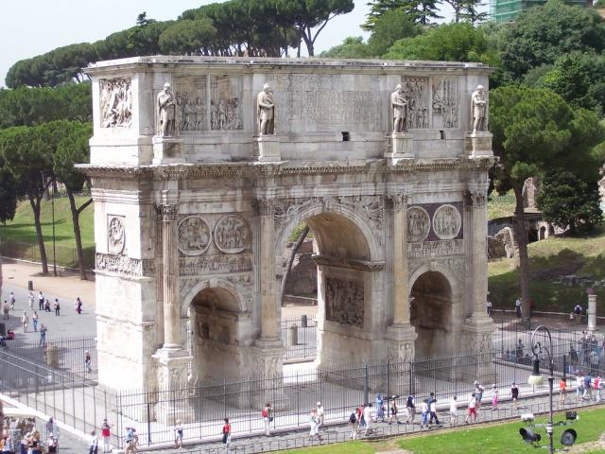
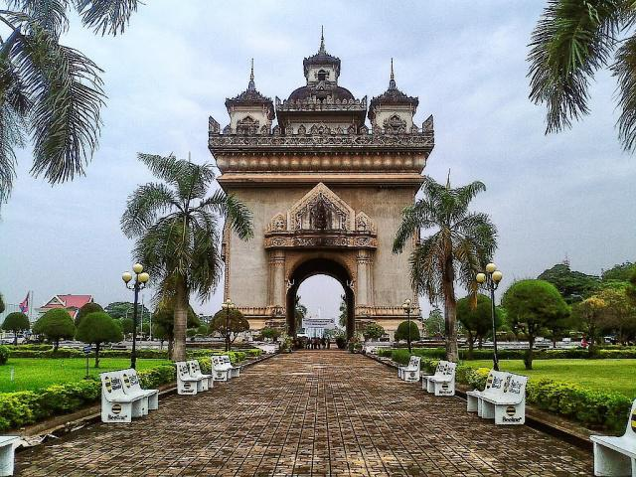
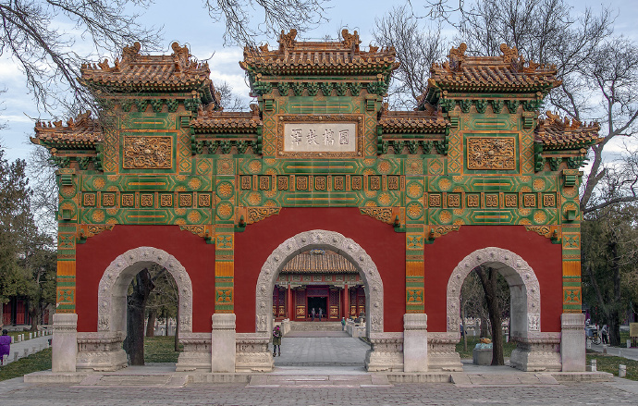
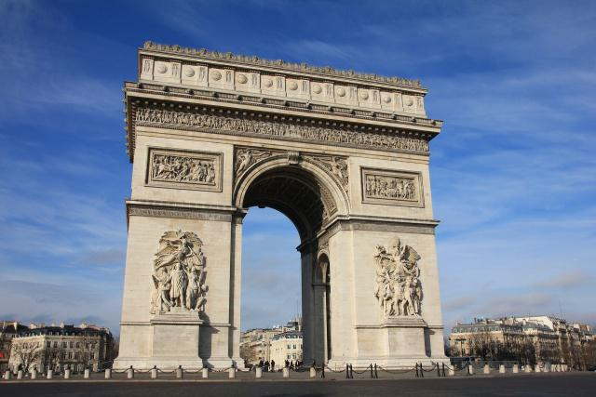
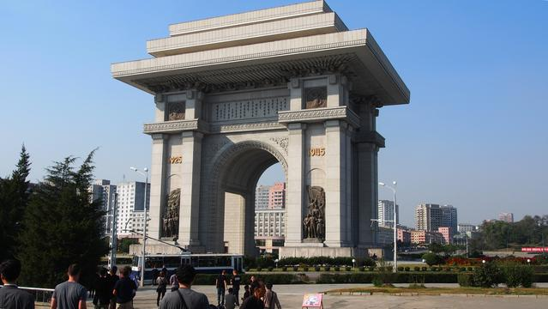
民族的建筑之间的“可译性”
北京颐和园琉璃牌楼
罗马凯旋门
老挝万象凯旋门
国子监前琉璃牌楼
巴黎凯旋门
平壤凯旋门

Slide 30
【“可译性”问题】
同样的需要——遮太阳挡风雨的居住需要(普通民居)，炫权力显气派的统治需要（宫殿等），等等。
同样的问题——怎样选择建址、怎样使地基更坚实、怎样使结构更稳定牢固、怎样让装饰更加引人注目……
同样的情感——比如人民英雄纪念碑、希腊的神殿、北京的天坛……基于对人的怀念之情，和对神的敬畏之情。

Slide 31
怎样理解各民族建筑之间的“可译性”？
语言和文学 | 建筑学
为了解决同样的问题，表达同样的情感。不同的民族使用不同的文字写出文字作品。
各民族建筑的功用或主要性能是一致的，有相通性,但表现出来的形式有很大不同。
各民族建筑之间存在可译性，因为各民族建筑的表现风格不一样。在文中，作者强调了各民族建筑在相同的内容中的不同形式，可理解的基础在于它们的“同一性质”。各民族建筑在实质上有同一性质,可以透过其纷繁多样的表现形式解读出来。

Slide 32
语言特点
（1）准确。文章在应用专业术语时恰当、准确。用词严密，无懈可击。
（2）简明。文章行文言简意赅，不拖沓，无赘余。用较少的语言表达尽可能多的信息。
（3）生动、流畅。本文所讨论的问题，是作者经过长期积累、深思熟虑的，因而在论述过程中充满激情，笔力雄健，气势飞动，纵横驰骋，无所不宜。

Slide 33
举例子——如“装饰部分”
引用——诗经“如鸟斯革，如翚斯飞”
说明方法总结
打比方——墙壁比喻成“帷幕”
摹状貌——斗拱、举折、举架
作比较——中国建筑与外国建筑
下定义——举折；斗拱
作诠释——分析“个别建筑物”

